Slide 1
沖縄県内における海岸漂着物の漂着状況（現存量）
沖縄県では、過年度に県内の踏査可能なほぼ全て海岸（約900海岸）において海岸漂着物の現存量を調査（目視踏査）しています。これは平成23年の調査結果です。県内の海岸漂着物の現存量は約9,000㎥となっています
このデータは、「沖縄県内における海岸漂着物等の現況-平成26年度版-」より。この資料には、地域別・海岸別の現存量や地域別・島別の年間漂着量なども記載されています。
本編
https://www.pref.okinawa.jp/_res/projects/default_project/_page_/001/023/447/genkyouhonpen.pdf
資料編
https://www.pref.okinawa.jp/_res/projects/default_project/_page_/001/023/447/genkyoushiryouhen.pdf

Slide 2
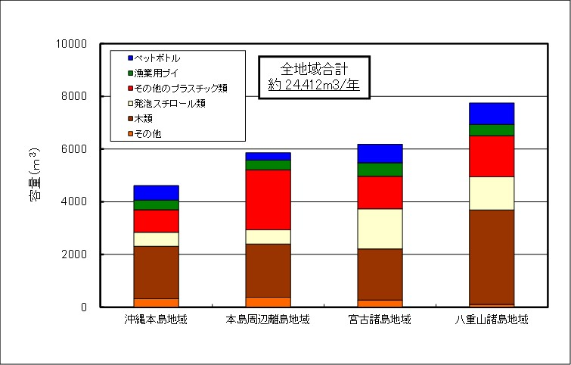
沖縄県内における海岸漂着物の漂着状況（年間漂着量）
沖縄県では、平成22年度から県内の代表的な海岸において継続的に海岸漂着物の調査を実施しており、年間漂着量等を推計しています。これは平成25～26年の年間漂着量の推計結果です。沖縄県全体における海岸漂着物の年間漂着量は、毎年重量で約2,000～4,000トン、容量で約20,000～40,000㎥となっています。
県内地域区分別の海岸漂着物の漂着重量(左)と漂着容量（右）推計結果
（平成25年11月～平成26年１月の365日あたり）
このデータは、「沖縄県内における海岸漂着物等の現況-平成26年度版-」より。この資料には、地域別・海岸別の現存量や地域別・島別の年間漂着量なども記載されています。
本編：https://www.pref.okinawa.jp/_res/projects/default_project/_page_/001/023/447/genkyouhonpen.pdf
資料編：https://www.pref.okinawa.jp/_res/projects/default_project/_page_/001/023/447/genkyoushiryouhen.pdf

